Slide 1

Lógica de Programação
Módulo 1
Aula 5
Prof. André Marcelo Panhan

Slide 2
Conteúdo
Operadores
  Operadores Aritméticos
  Operadores Relacionais
  Operadores Lógicos

Slide 3
Operadores
Introdução
  Operadores são meios pelo qual incrementamos, decrementamos, comparamos e avaliamos dados dentro do computador.
  Temos três tipos de operadores:
    Operadores Aritméticos
    Operadores Relacionais
    Operadores Lógicos

Slide 4
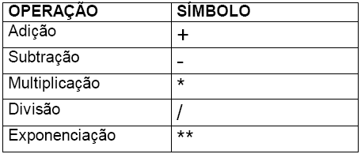
Operadores
Operadores Aritméticos
  Os operadores aritméticos são os utilizados para obter resultados numéricos. Além da adição, subtração, multiplicação e divisão, podem utilizar também o operador para exponenciação.
  Os símbolos para os operadores aritméticos são:

Slide 5
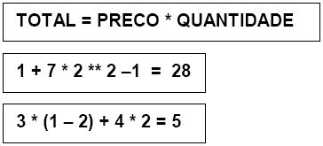
Operadores
Operadores Aritméticos
  Hierarquia das Operações Aritméticas
    1 º ( ) Parênteses
    2 º Exponenciação
    3 º Multiplicação, divisão (o que aparecer primeiro)
    4 º + ou – (o que aparecer primeiro)
  Exemplo:

Slide 6
Operadores
Operadores Relacionais
  Os operadores relacionais são utilizados para comparar String de caracteres e números. Os valores a serem comparados podem ser caracteres ou variáveis.
  Estes operadores sempre retornam valores lógicos (verdadeiro ou falso/ True ou False)
  Para estabelecer prioridades no que diz respeito a qual operação executar primeiro, utilize os parênteses.

Slide 7
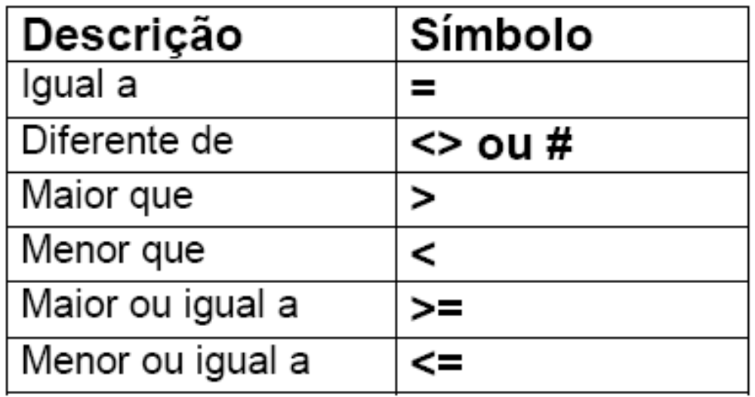
Operadores
Operadores Relacionais

Slide 8
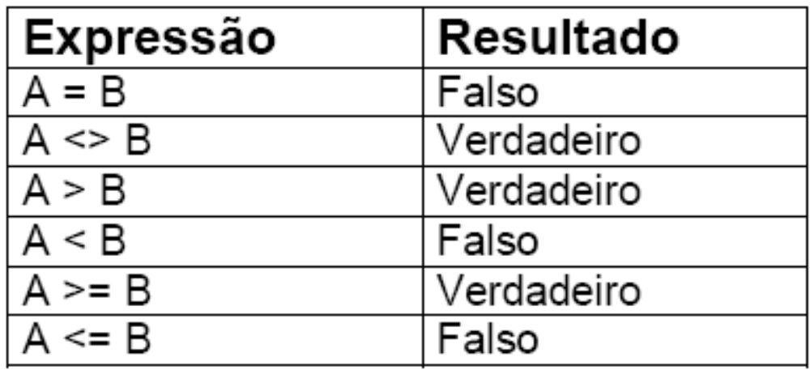
Operadores
Operadores Relacionais
  Exemplo
    Tendo duas variáveis A = 5 e B = 3
    Os resultados das expressões seriam:

Slide 9
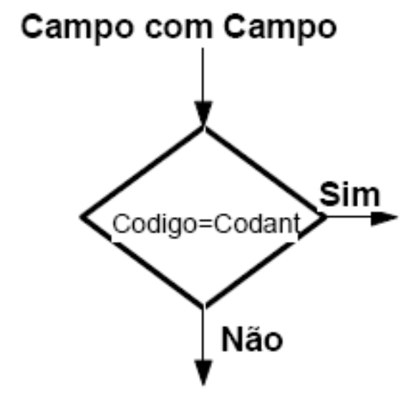
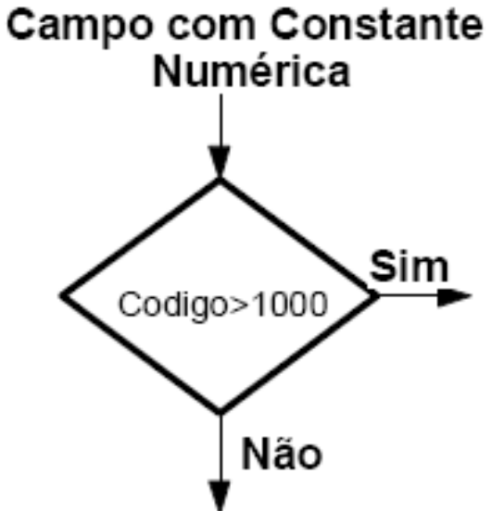
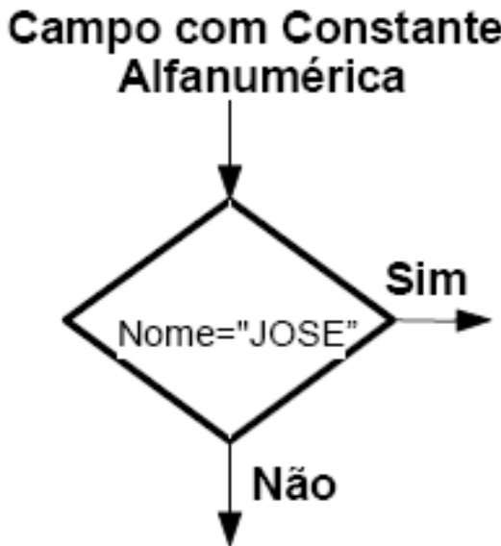
Operadores
Operadores Relacionais
  Símbolos utilizados para comparação entre expressões

Slide 10

Operadores
Operadores Lógicos
  Os operadores lógicos servem para combinar resultados de expressões, retornando se o resultado final é verdadeiro ou falso.
  Os operadores lógicos são:

Slide 11
Operadores
Operadores Lógicos
  E / AND
    Uma expressão AND (E) é verdadeira se todas as condições forem verdadeiras
  OR/OU
    Uma expressão OR (OU) é verdadeira se pelo menos uma condição for verdadeira
  NOT
    Um expressão NOT (NÃO) inverte o valor da expressão ou condição, se verdadeira inverte para falsa e vice-versa.

Slide 12
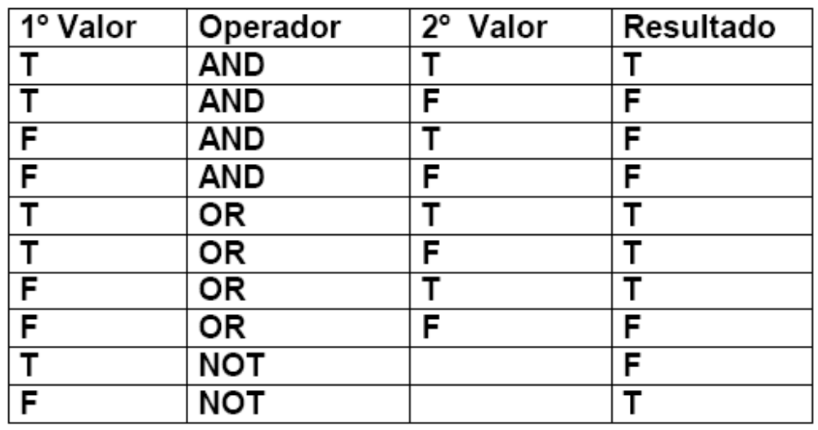
Operadores
Operadores Lógicos
    A tabela abaixo mostra todos os valores possíveis para os três operadores lógicos (AND, OR e NOT)

Slide 13
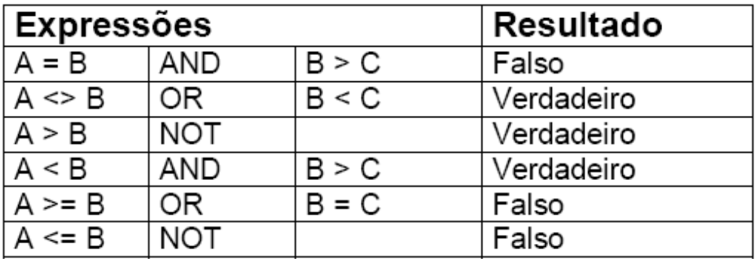
Operadores
Operadores Lógicos
    Exemplos
      Suponha que temos três variáveis A = 5, B = 8 e C =1
      Os resultados das expressões seriam:

Slide 14
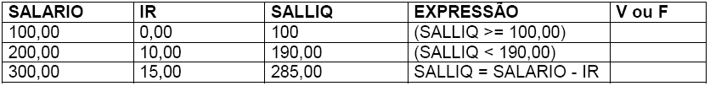
Operadores
Exercício 1
  Tendo as variáveis SALARIO, IR e SALLIQ, e considerando os valores abaixo. Informe se as expressões são verdadeiras ou falsas.

Slide 15
Operadores
Exercício 2
  Sabendo que A=3, B=7 e C=4, informe se as expressões abaixo são verdadeiras ou falsas.
    (A+C) > B ( )
    B >= (A + 2) ( )
    C = (B –A) ( )
    (B + A) <= C ( )
    C+A) > B ( )

Slide 16
Operadores
Exercício 3
  Sabendo que A=5, B=4 e C=3 e D=6, informe se as expressões abaixo são verdadeiras ou falsas.
    (A > C) AND (C <= D) ( )
    (A+B) > 10 OR (A+B) = (C+D) ( )
    (A>=C) AND (D >= C) ( )

Slide 17
Operações Lógicas
Introdução
  Operações Lógicas são utilizadas quando se torna necessário tomar decisões em um diagrama de bloco.
  Num diagrama de bloco, toda decisão terá sempre como resposta o resultado VERDADEIRO ou FALSO.

Slide 18
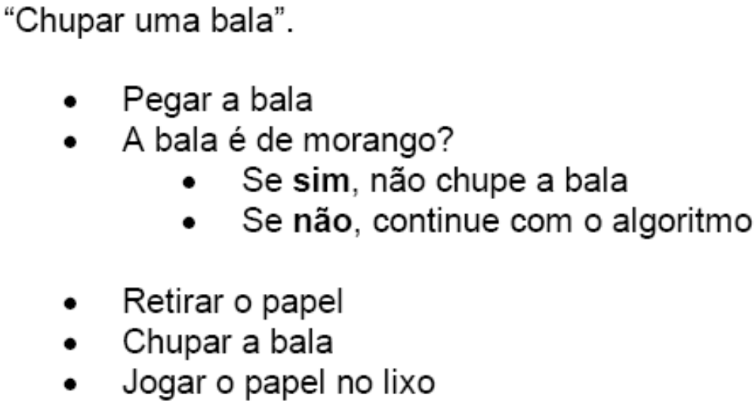
Operações Lógicas
Exemplo “Chupar uma Bala”
  Imagine se algumas pessoas não gostem de chupar bala de Morango. Neste caso temos o seguinte algoritmo:

Slide 19
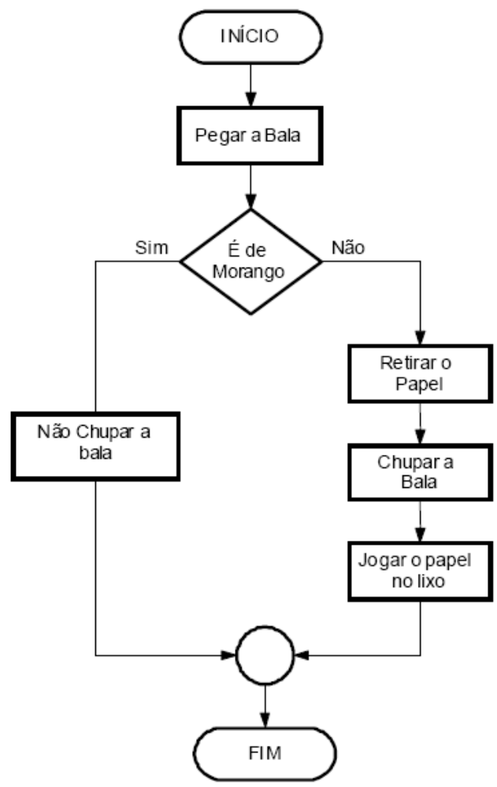
Operações Lógicas
Exemplo “Chupar uma Bala”

Slide 20
Operações Lógicas
Exercício 1
  Elabore um diagrama de blocos que leia um número. Se positivo armazene-o em A, se for negativo, em B. No final mostrar o resultado.

Slide 21
Operações Lógicas
Exercício 2
  Ler um número e verificar se ele é par ou ímpar. Quando for par armazenar esse valor em P e quando for ímpar armazená-lo em I. Exibir P e I no final do processamento.

Slide 22
Operações Lógicas
Exercício 3
  Construa um diagrama de blocos para ler uma variável numérica N e imprimi-la somente se a mesma for maior que 100, caso contrário imprimi-la com o valor zero

Slide 23
Operações Lógicas
Exercício 4
  Tendo como dados de entrada a altura e o sexo de uma pessoa, construa um algoritmo que calcule seu peso ideal, utilizando as seguintes fórmulas:
    Para homens: (72.7*h) - 58
    Para mulheres: (62.1*h) - 44.7
    (h = altura)

Slide 24
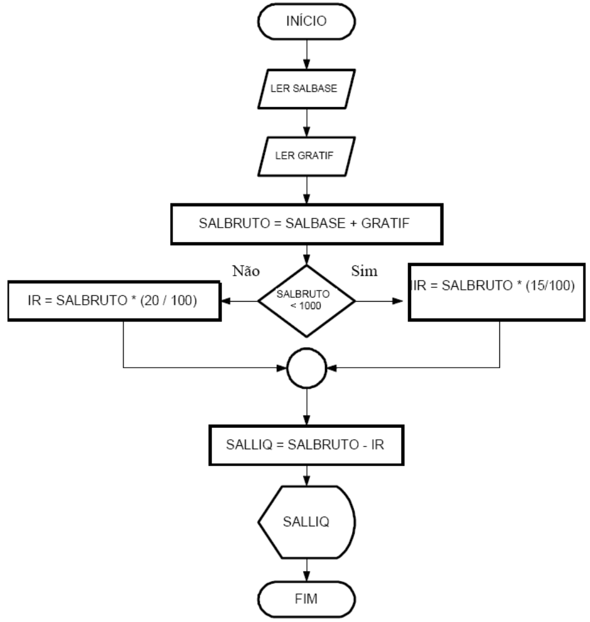
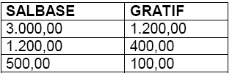
Operações Lógicas
Exercício 5
  Faça um teste de mesa do diagrama apresentado ao lado:
  Teste com os dados abaixo:

Slide 25
Operações Lógicas
Exercício 5
  Elabore um algoritmo levando-se em conta o diagrama apresentado:

Slide 26
Próxima Aula
Estrutura de Decisão e Repetição
  Comandos de Decisão
    SE ENTÃO / IF ... THEN
    SE ENTÃO SENÃO / IF ... THEN ... ELSE
    CASO SELECIONE / SELECT ... CASE
  Comandos de Repetição
    Enquanto x, Processar (Do While ... Loop)
    Até que x, processar ... (Do Until ... Loop)
    Processar ..., Enquanto x (Do ... Loop While)
    Processar ..., Até que x (Do ... Loop Until)

